Slide 1
2026年5月17日在華盛頓特區的國家廣場舉行盛大的全國祈禱、讚美和感恩慶典
迎接2026年美国建国250周年 重新确立美国作为
「上帝之下的一个国家」
祈祷、感恩，反思信仰在美国历史和未来中的作用。
祈求上帝引领更多人亲近祂，医治国家的分裂，
赐给领袖智慧。
愿主以祂圣灵的再次浇灌祝福美国，
复兴全国的信仰， 帮助重新成为一个在上帝之下、
人人享有自由和正义的国家。

Slide 2
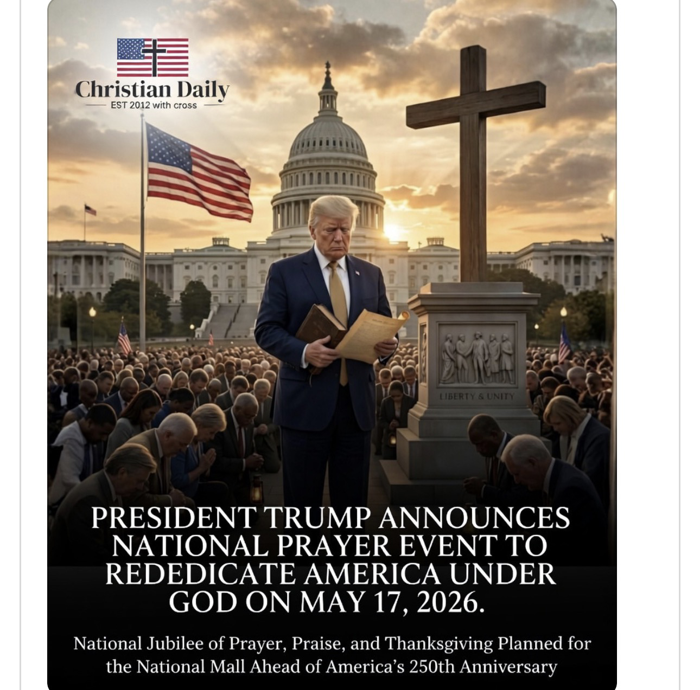
One nation under God.
上帝之下的一個國家

Slide 3
有福的国
以耶和华为 神的，那国是有福的。
祂所拣选为自己产业的、那民是有福的。
（诗篇33:12）
祂改变时候、日期、废王、立王，
将智慧赐与智慧人、将知识赐与聪明人。
（但以理书22:1）

Slide 4
在美國南北戰爭期間，有人對林肯總統說，
他們確信上帝會站在北軍（聯邦）這邊來贏得戰爭。
林肯謙卑地認為，不是求上帝支持自己的行動，
而是確保行動遵循 正義與真理，就是站在上帝的一邊。
「先生，我並不關心上帝是否站在我們這邊。
我更關心的是：我們是否站在上帝那一邊，
因為上帝永遠是對的。」
I am not at all concerned about that, for I know
that the Lord is always on the side of right.
But it is my constant anxiety and prayer that
I and this nation should be on the Lord's side.

Slide 5
我要在萬民中稱謝祢
我要在萬民中稱謝祢 我要在列邦中歌頌祢
祢的慈愛 高及諸天 祢的信實 上達穹蒼
哈利路亞，哈利路亞 祢的慈愛高及諸天
哈利路亞，哈利路亞 的信實上達穹蒼
我要在萬民中稱謝祢 我要在列邦中歌頌祢
祢的慈愛 高及諸天 祢的信實 上達穹蒼

Slide 6
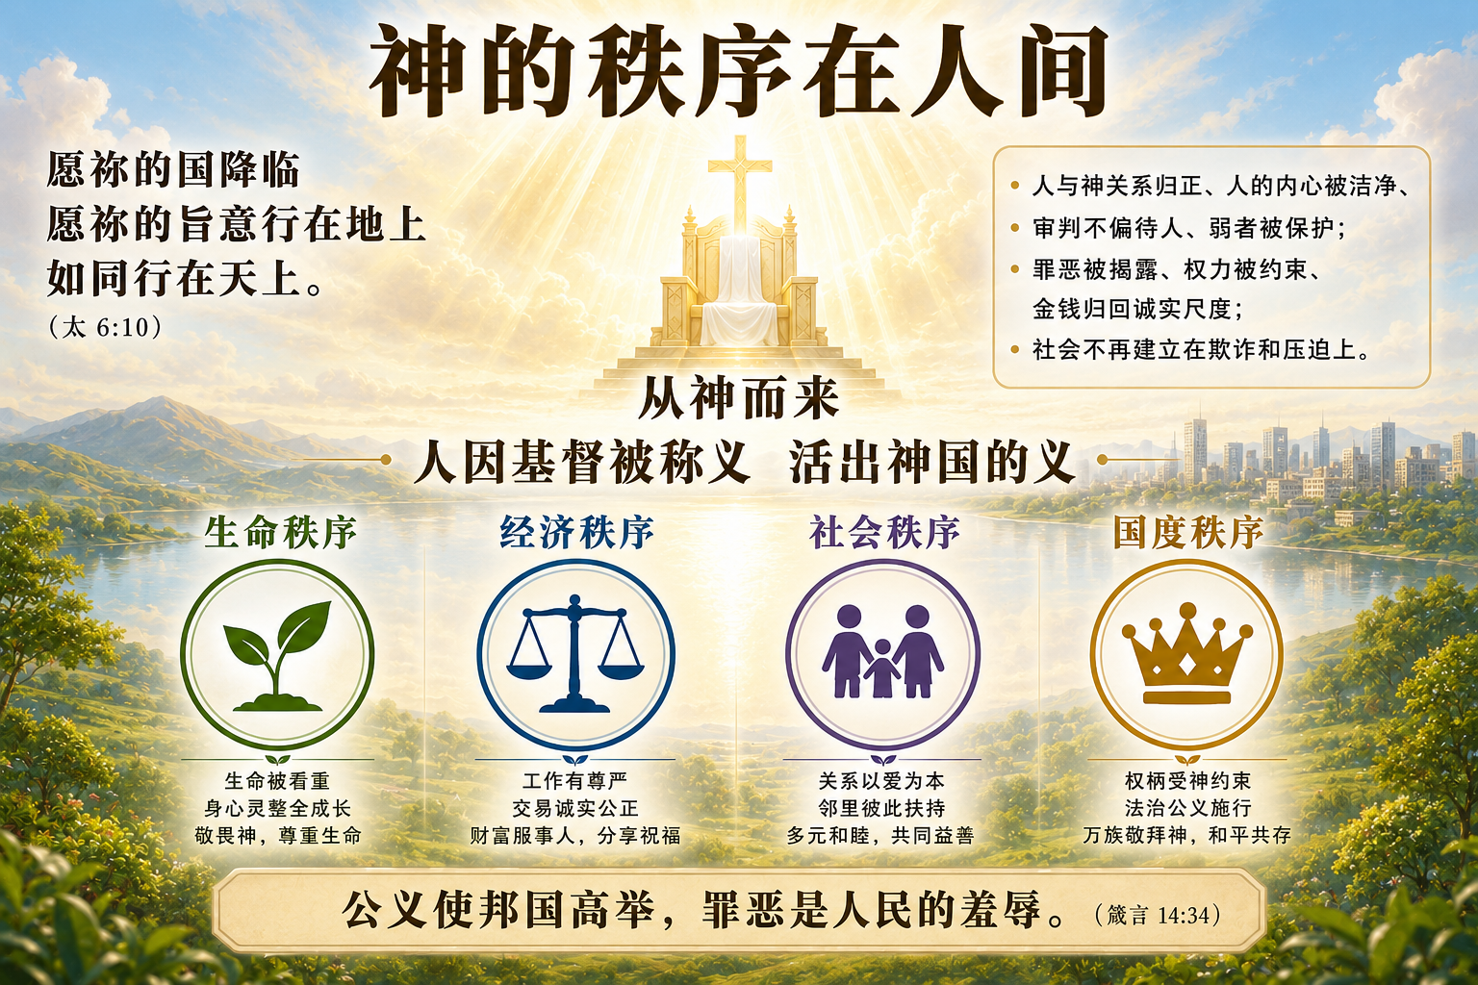

Slide 7
神的国度秩序
→ 重建生命秩序
→ 形成经济秩序
→ 更新社会秩序

Slide 8
神的秩序
在人间
人因信称义 活出神的义
人与神关系归正、
人的内心被洁净、
审判不偏待人、弱者被保护；
罪恶被揭露、权力被约束、
金钱归回诚实尺度；
社会不再建立在欺诈和压迫上。

Slide 9


Slide 10
生命秩序：以神为中心
你要尽心、尽性、尽力爱耶和华你的神。（申命记 6:5）
你们要先求祂的国和祂的义，这些东西都要加给你们了。
（马太福音 6:33）
耶稣说：我来了，是要叫羊得生命，并且得的更丰盛。
（约翰福音 10:10）
人先与神恢复关系，生命才进入正确次序

Slide 11


Slide 12
神的公义与管家原则
地和其中所充满的，世界和住在其间的，都属耶和华。
（诗篇 24:1）
各人要照所得的恩赐彼此服事，作神百般恩赐的好管家。
（彼得前书 4:10）
多给谁，就向谁多要；多托谁，就向谁多取。（路加福音 12:48）
反对 “人的贪婪中心”，回到“为神管理” ：
财富资源管理：不是自我主权，应是 神的托付作 神的忠心管家

Slide 13


Slide 14
寻求属神公义、怜悯与真理
世人哪，耶和华已指示你何为善。
祂向你所要的是什么呢？
只要你行公义，好怜悯，存谦卑的心与你的神同行。
（弥迦书 6:8）
你们愿意人怎样待你们，你们也要怎样待人。
（路加福音 6:31）

Slide 15
公义和怜悯
行公义：不参与邪恶，不制造压迫，不歪曲真理。
好怜悯：不是冷酷地讲原则，而是带着爱恢复人。
谦卑心与神同行：承认自己需要神的恩典。
圣经中真正的公义和真正的怜悯是相连的
神的公义是圣洁的，神的怜悯不是廉价的
很多人误以为：公义 = 严厉审判 怜悯 = 宽容赦免
没有怜悯的“公义”容易变成法利赛式控告。
没有公义的“怜悯”容易变成纵容罪恶。

Slide 16


Slide 17
国度秩序：神的主权 在万有之上统管一切
耶和华在天上立定宝座，
祂的权柄〔原文作国〕统管万有。
（诗篇103:19）
愿祢的国降临；
愿祢的旨意行在地上，如同行在天上。
（马太福音 6:10）

Slide 18
因有一婴孩为我们而生……政权必担在祂的肩头上。（以赛亚书 9:6）
教会是祂的身体，是那充满万有者所充满的。 （以弗所书1:23）
因为万有都是靠祂造的，无论是天上的、地上的、能看见的、不能看见的，
或是有位的、主治的、执政的、掌权的，一概都是借着祂造的，
又是为祂造的。祂在万有之先．万有也靠祂而立。 （歌罗西书1:16-17）
因为万有都是本于祂、倚靠祂、归于祂，愿荣耀归给祂、直到永远。
阿们。 （罗马书11:36）
世上的国，成了我主和主基督的国；祂要作王，直到永永远远。
（启示录 11:15）

Slide 19


神的秩序
需要
神的公义

Slide 20
公义
各层面
1. 属灵公义：人与神的关系归正。人不再以自我
而是敬畏、信靠、顺服神为主。
2. 道德公义：人活在
诚实、圣洁、忠信、节制、爱中。
3. 社会公义：审判不偏私、权力不欺压弱者、
群体秩序保护真理与生命。
4. 经济公义：交易诚实，工价公平，
债务不成为奴役工具、
财富不成为偶像、尺度不被操纵。

Slide 21
人遵行
圣经中的
神的公义
神的秩序
被恢复
神的国度
被显明
神按祂的
圣洁、信实、真理、怜爱
所设立的正确秩序
人、社会、权力、金钱、审判
法律规则必须服在神真理之下

Slide 22
神公义属性
神是公义的源头 人需遵行神的公义
神同在 神喜悦
神的秩序被恢复、邪恶被揭露
受压者被扶起、罪被审判、信实被坚立
人与神、人与人、人与受造界的关系重新归正

Slide 23
神的公义秩序、人的公平竞争
公平：每个人都按同样规则竞争。
公义：这个规则本身是否合神心意？
是否让强者合法压榨弱者？是否让谎言成为制度？
圣经公义不只是“按规则办事”，而是：
规则本身也必须服在神的真理之下。
如果一个社会的法律
允许奴役、欺诈、高利剥削、假秤假码、腐败审判，
那么即使“合法”，也不“公义”。

Slide 24
“公义”不是人的标准，而是来自神
神不是因为遵守某个外在标准才公义，
神就是公义的源头
耶和华在祂一切所行的，无不公义。（诗篇 145:17）
神的判断、命令、审判、怜悯、拯救，
都是正直的、真实的、没有弯曲的。
公义不是现代人说的：“我觉得这样才公平。”
而是根据圣经真理：“神认为这样才正。”

Slide 25
旧约中的
公义
1. 公义是正确的关系
2. 公义是审判中的公正，
不偏待人
3. 公义特别保护弱者

Slide 26
1. 公义是正确的关系
希伯来文中“公义”常有一种关系性的意思：
人在神、在人，是否活得正？
“义人”不是行为完美无罪的人，
而是被神算为义（蒙恩的罪人）
信靠神、敬畏神、按神的道路生活的人。
亚伯兰信耶和华，耶和华就以此为他的义。
（创世记 15:6）

Slide 27
2. 公义是审判中的公正，不偏待人
不可屈枉正直，不可看人的外貌。（申命记 16:19）
公义不是偏袒穷人，不是偏袒富人；
不是讨好多数，不是保护权贵。
公义要求：按真相判断，
不按权势、财富、关系、族群、利益判断。

Slide 28
3. 公义特别保护弱者
圣经中反复提到：孤儿、寡妇、寄居者、穷人。
不是因为更圣洁，而是因为他们在社会结构中更容易被欺压。
学习行善，寻求公平，解救受欺压的；
给孤儿伸冤，为寡妇辨屈。”
（以赛亚书 1:17）
圣经公义不是冷冰冰的制度正义，
而是带着神的怜悯，关注那些没有能力保护自己的人。

Slide 29
在圣经中经济中 神所关心的秩序
诡诈的天平为耶和华所憎恶；公平的法码为祂所喜悦。（箴言 11:1）
在圣经中，经济属于神所关心的秩序：
货币、债务、交易、工价、土地、产业、利息、税赋
社会钱财系统
若深藏欺骗、债务奴役、通货稀释、权贵掠夺、穷人被迫长期依附
就不只是经济问题，而是公义问题。
圣经的“公义”一定包括经济公义。不是平均主义，而是：
不可偷盗，不可欺诈，不可用虚假的尺度掠夺他人，
不可拖欠工价，不可把人的困境变成牟利工具。

Slide 30
新约中的
公义
在基督里
成全
但你们得在基督耶稣里、
是本乎 神、
神又使祂成为我们的
智慧、公义、圣洁、救赎。
（哥林多前书1:30）

Slide 31
律法的总结就是基督
律法的总结就是基督，使凡信祂的都得着义。
（罗马书10:4）
原来在 神面前，不是听律法的为义，乃是行律法的称义。
（罗马书2:13）
惟有详细察看那全备使人自由之律法的，并且时常如此、
这人既不是听了就忘，乃是实在行出来、
就在他所行的事上必然得福。 （雅各书1:25）

Slide 32
人不能靠自己成为义：
人类最深的问题：有罪性、偏离神，
不是缺教育、缺制度、缺资源。
没有义人，连一个也没有。
（罗马书 3:10）

Slide 33
2. 基督显明神的公义：
在十字架上：公义与怜悯交汇
罪没有被忽略，审判真实发生。
耶稣代替我们承担罪与死，人因信称义。
人可以被赦免，并重生。
神设立耶稣作挽回祭、是凭着耶稣的血、
借着人的信、要显明 神的义.
因为祂用忍耐的心、宽容人先时所犯的罪． 好在今时显明祂的义，
使人知道祂自己为义、也称信耶稣的人为义。(罗马书3:25-26）

Slide 34
3. 被称义的人 要活出义
被圣灵更新，开始追求义
你们要先求祂的国和祂的义。
（马太福音 6:33）
显明神国度秩序
在生命、家庭、教会、工作、金钱和社会中

Slide 35
神的国和神的义 连在一起
神掌权
显出：诚实、圣洁、怜悯、审判
恢复：秩序、自由、真理、慈爱
是从基督救赎开始，
借着圣灵在人的教会生命、生活见证中，逐步显明。
神的国不是靠人的暴力建立，也不是靠政治乌托邦实现。

Slide 36
神的公义非“社会正义 justice” 现代意识形态
更非：阶级斗争、个人成功、国家权力、
财富再分配、身份政治、市场自由、法律程序。
圣经中 神的公义挑战：
压迫者的贪婪、受害者的苦毒、穷人的绝望、
富人的骄傲、掌权者的腐败、宗教人的假冒为善、
市场中的欺诈、家庭中的不忠、国家中的偶像化、个人内心中的罪。
圣经公义不是某一派政治口号，
而是神对整个世界的审判与恢复。

Slide 37
最终的公义由基督完成
没有一个罪会永远被隐藏
没有一个冤屈会永远无人知道
没有一个压迫系统能永远站立
没有一个忠心的义行会被神忘记

Slide 38
公义最终指向基督的再来与审判
今世的不义不会完全消失：
恶人可能暂时兴旺、义人可能受苦、
强权可能得势、谎言可能流行。
祂要按公义审判世界，按正直判断万民。
（诗篇 98:9）

Slide 39
当献上公义的祭、又当倚靠耶和华。 （诗篇4:5）
因为耶和华是公义的，祂喜爱公义，正直人必得见祂的面。
（诗篇11:7）
耶和华的道理洁净、存到永远，
耶和华的典章真实、全然公义。 （诗篇19:9）
祢的公义、好像高山，祢的判断、如同深渊。
耶和华阿！人民牲畜、祢都救护。 （诗篇36:6）
愿祢常施慈爱给认识祢的人，
常以公义待心里正直的人。（诗篇36:10）
祂要使你的公义、如光发出，使你的公平、明如正午。
（诗篇37:6）

Slide 41

数字时代中
神呼召百姓
站在神这边
何畢敏芝師母分享
全球震动之中
察验明白主旨意 寻求公义公平
永远真心敬畏神 活出基督荣耀

Slide 42
祢醫治破碎心靈
祢醫治破碎心靈 祢醫治受傷者
統管宇宙父神 我獻上我自己
求祢在我生命掌權 來使我靈自由
父神賜下復興 從我生命中開始
用祢聖靈充滿我 我要見祢榮面
每天在祢面前 認識祢榮耀恩典
我回轉選擇祢道路 一生跟隨到底
來磨練塑造我 每一天被你更新
主 我渴慕祢 尋求祢公義 父神 求祢再來充滿我
主 我渴慕祢 尋求祢公義 用新酒和油充滿我

